Slide 1
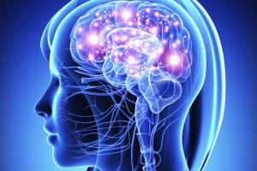
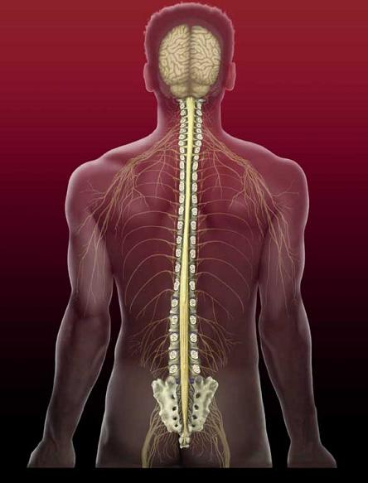
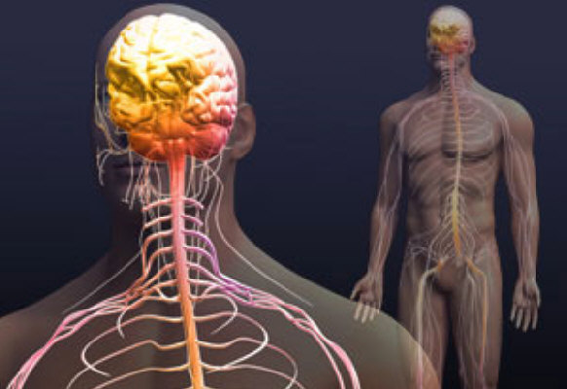
БУДОВА НЕРВОВОЇ СИСТЕМИ.
ЦЕНТРАЛЬНА І ПЕРИФЕРИЧНА
НЕРВОВА СИСТЕМА ЛЮДИНИ.

Slide 2
Нервова регуляція – це регуляція діяльності організму за допомогою нервових імпульсів.
Нервові імпульси надходять
з участю двох процесів
Збудження Гальмування

Slide 3
Нервова тканина – це сукупність клітин і міжклітинної речовини, що забезпечують нервову регуляцію організму людини.

Slide 4
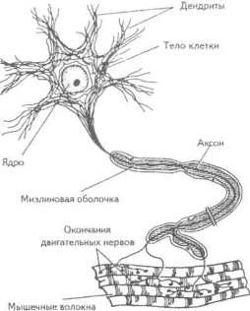
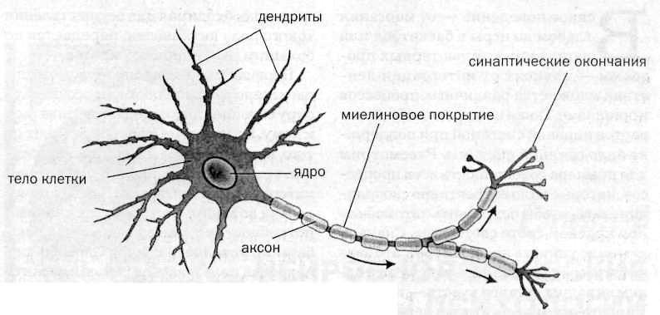
Нейрон (від дав.-гр. νεῦρον — волокно, нерв) — електрично збудлива клітина, що
обробляє та передає інформацію у вигляді електричного або хімічного сигналу.
Передача хімічних сигналів відбувається через синапси — спеціалізовані контакти між
нейронами та іншими клітинами. Нейрони є основними компонентами нервової системи,
яка включає головний та спинний мозок і периферичні ганглії.
Будова нейрона:
тіло
дендрит
аксон
синапс

Slide 5
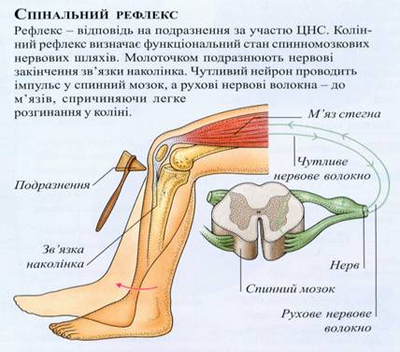
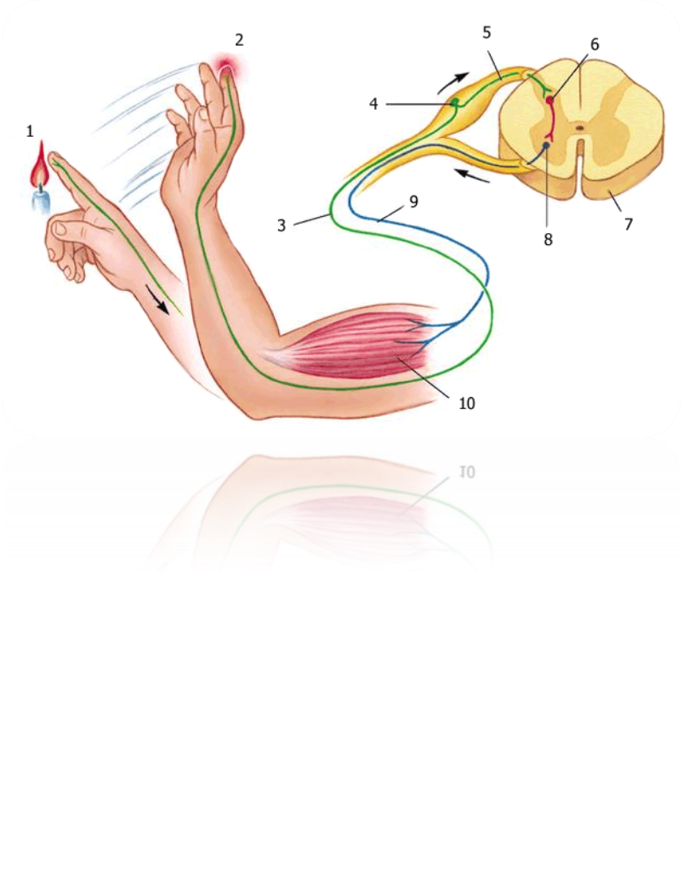
Рефлекс – реакція - відповідь організму на подразнення, яка здійснюється за участю НС. За допомогою рефлексів регулюються всі основні фізіологічні функції.

Slide 6
Рефлекторна дуга – шлях по якому проходить нервовий імпульс. Він складається з обов’язкових 5 ланок: 1.Рецептор 2. Доцентровий нейрон– чутливі нервові волокна, що проводять збудження до центру. 3. Центр нервової системи 4. Відцентровий нейрон - тіла нейронів центральної нервової системи, де відбувається переробка інформації 5. Руховий нейрон, по якому надходять імпульси до робочих органів робочий орган (ефектор).

Slide 7
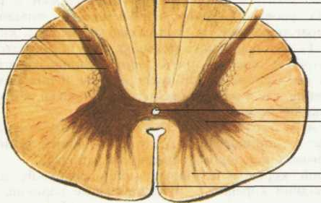
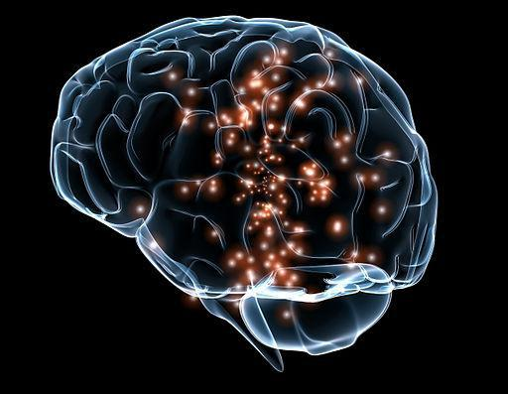
Скупчення тіл нейронів у спинному і головному мозку
утворює сіру речовину,
а скупчення відростків – білу речовину.

Slide 8
ТИПИ НЕЙРОНІВ
Вставні
(проміжні)
Рухові
(ефекторні, еферентні,
відцентрові)
Чутливі
(рецепторні, аферетні,
доцентрові)
Збудження передається
з периферії до вузлів або
центральної нервової системи
Передають імпульси
всередині нервової
системи
Спрямовують імпульс до
робочих органів

Slide 9
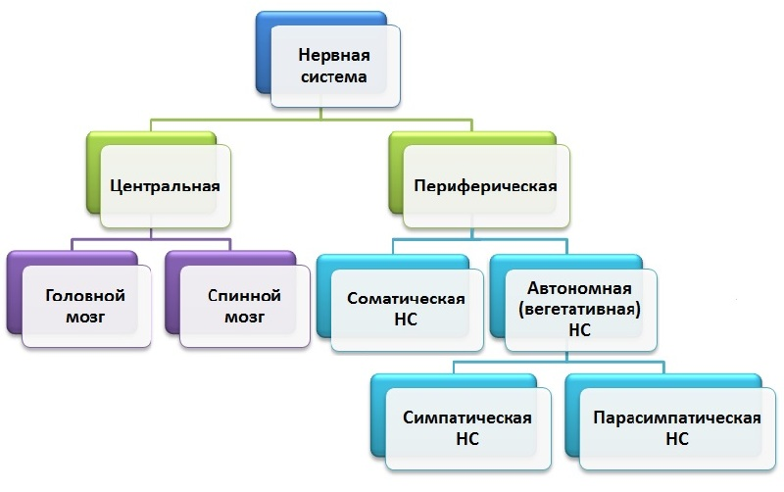
Будова нервової системи

Slide 10
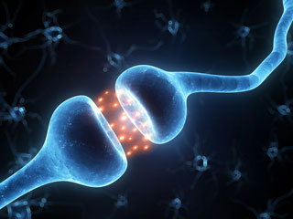
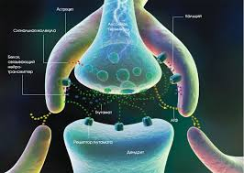
Нерви зв’язують відділи головного спинного мозку з іншими органами і виконують
провідникову функцію – ними передаються нервові імпульси.
Передача імпульсу від одного відростка нейрона до іншого здійснюється хімічним
шляхом за допомогою спеціальних міжнейронних контактів – синапсів.
Синапс складається:
пресинаптичної поверхні
синоптичної щілини
постсинаптичної поверхні
Речовини, що передають імпульс від однієї поверхні до іншої називаються медіаторами

Slide 11
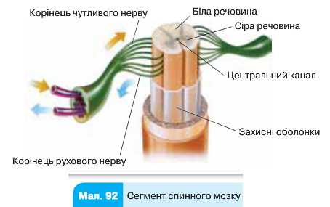
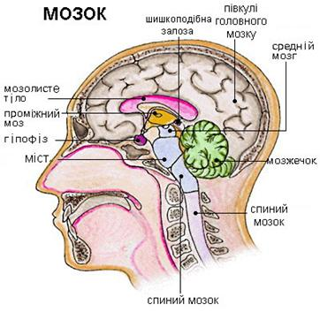
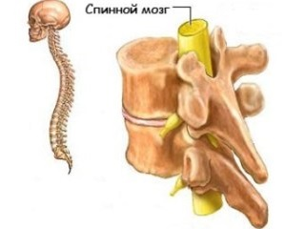
ЦЕНТРАЛЬНА НЕРВОВА СИСТЕМА
Головний мозок
Спинний мозок

Slide 12
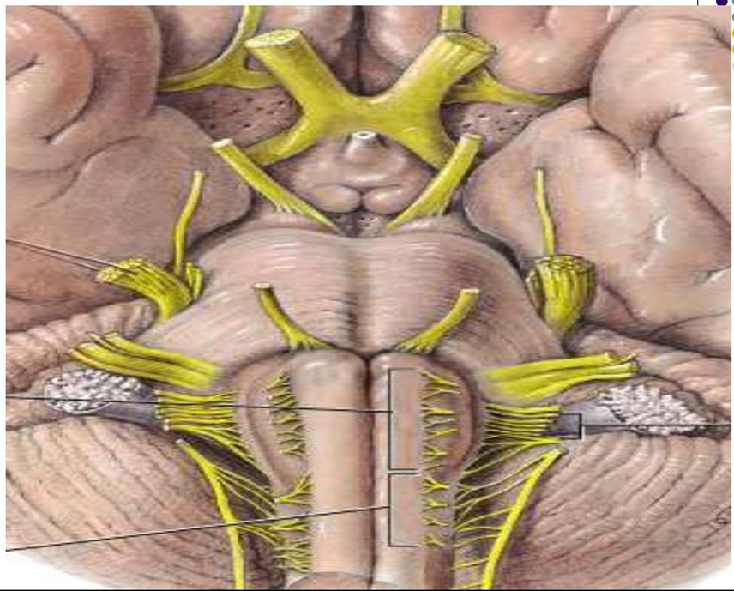
Периферична нервова система
Черепно-мозкові нерви
(12 пар)
Спинномозкові нерви
(31 пара)
Нервові сплетіння і вузли

Slide 13
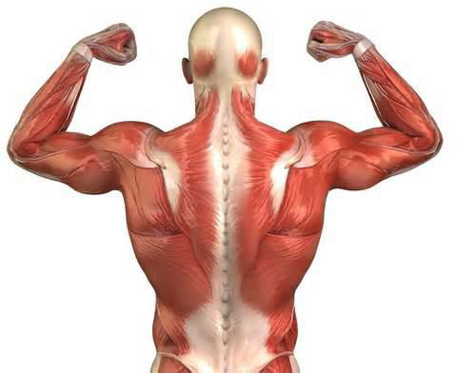
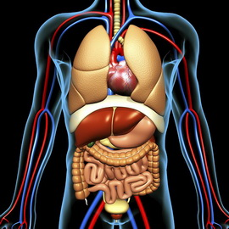
НЕРВОВА СИСТЕМА
Соматична
регулює роботу скелетних
м’язів, органів чуття
Вегетативна
регулює роботу всіх внутрішніх
органів

Slide 14
ВЕГЕТАТИВНА НЕРВОВА СИСТЕМА
Симпатична
Парасимпатична
Збільшує інтенсивність діяльності
внутрішніх органів
Зменшує інтенсивніть діяльності
внутрішніх органів

